Slide 1
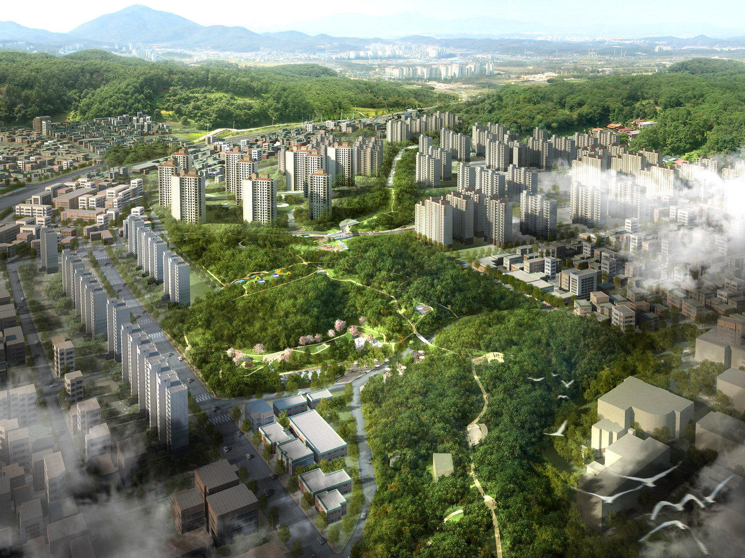
공원과 건강에 대한 고찰

Slide 2
목차
팀원 소개
프로젝트 주제
자료 출처
전처리 및 시행착오
자료 시각화 결과

Slide 3

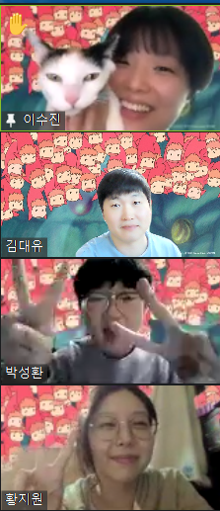
팀원 소개
3조
Notes:
조대연강사님 장우성매니저님 구글

Slide 4
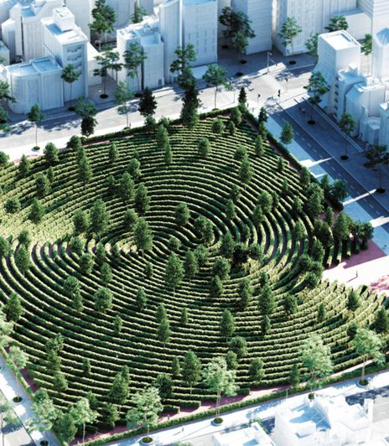
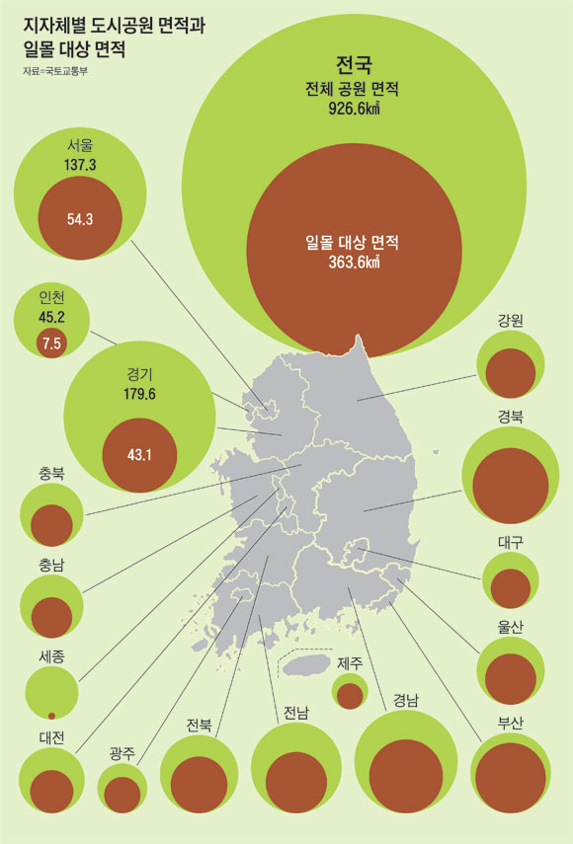
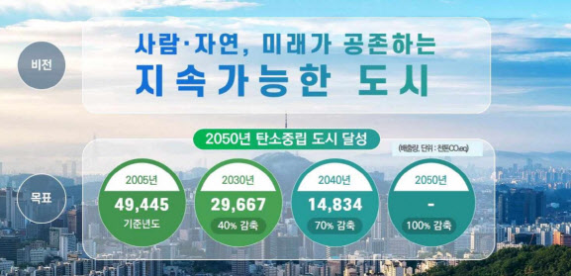
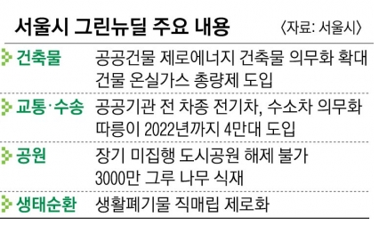
프로젝트 주제와 선정이유
최근 이슈
- 코로나19
- 도시 공원 일몰제
- 2050 탄소배출 ‘제로’ 그린뉴딜 정책
Notes:
도시공원 및 녹지에 관한 법률에 의하면 공원의 확보 최소기준은 주민 1인당 6㎡ 이상을 확보하도록 규정하고 있다. 공원 지정 후 20년 동안 사업이 시행되지 않으면 개인사유재산으로 인정됨
UN은 인류 생존을 위해 2050년 까지 이산화탄소 순배출을 제로로 만들자는 탄소중립을 역설했고, 온실가스 감축의무가 있는 파리기후변화협정가 올해 발효되면서 국제적으로 대응정책이 적극적으로 시행되고 있다. 대한민국도 2050년 탄소중립사회로의 전환계획을 발표하면서 기후변화 대응에 적극 참여하기로 하였다. 그중 서울시가 오는 2022년까지 2조6000억원을 투입해 경제위기와 기후위기를 동시에 극복할 수 있도록 ‘그린뉴딜 정책’을 추진한다..
데믹(전염병 대유행)의 시대를 통과 중인 건축·디자인계에서 새로운 공간에 대한 아이디어를 속속 내놓고 있다. 오스트리아 공원은 ‘거리 두기’ 중 - 건축회사 프레히트가 제안한 ‘거리 두기 공원’의 3D 그래픽 개념도. 좁고 긴 1인용 산책로 여러 개를 나무 울타리로 구분해 안전 거리를 확보하고, 코로나 종식 이후엔 ‘혼자만의 시간’을 위한 공간으로 활용하자는 아이디어를 담았다.

Slide 5
자료 출처
질병관리청 – 지역사회 건강 통계 - 2019 서울특별시
서울 열린 데이터 광장 – 서울시 지역사회 건강통계
서울 열린 데이터 광장 – 서울시 주요 공원현황
서울 열린 데이터 광장 – 서울시 공원 통계
서울 열린 데이터 광장 – 서울시 주민등록인구 통계
공공데이터포털 – 전국 도시공원 정보 표준데이터 (좌표값)

Slide 6
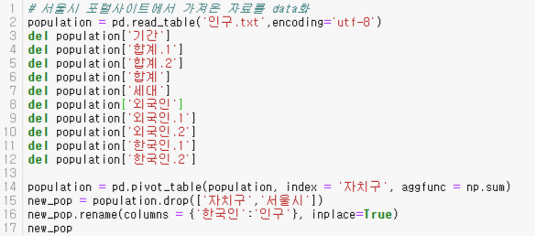
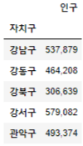
자료 전처리

Slide 7
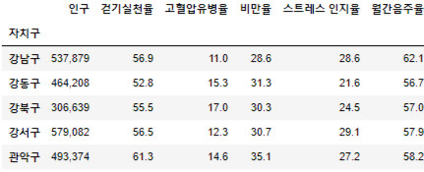
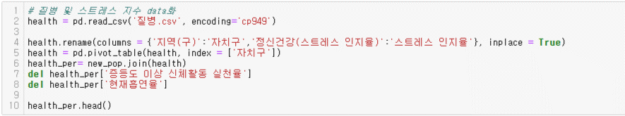
자료 전처리

Slide 8
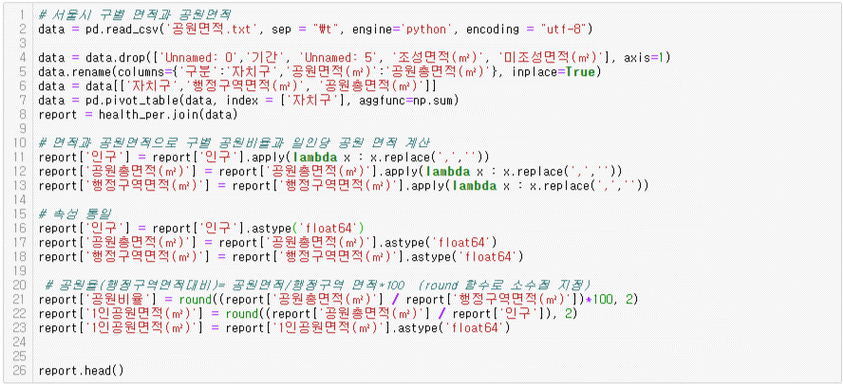
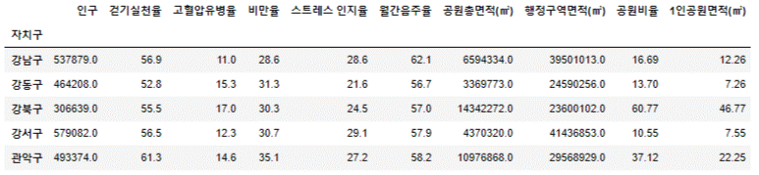
자료 전처리

Slide 9
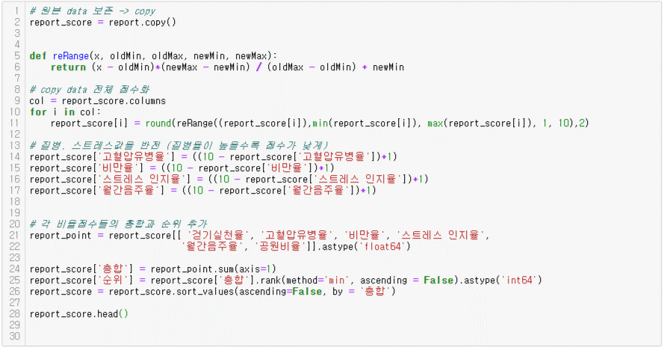
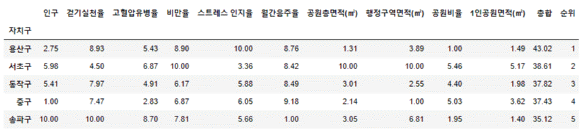
자료 전처리

Slide 10

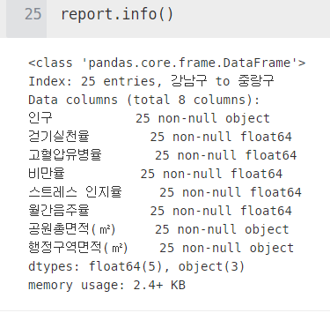
시행착오 1
☞ 시도
☞ 문제
공원 총 면적을 인구로 나눠서 1인당 공원면적을 구하려고 시도.
반점 때문에 숫자가 float으로 읽히지 않고 object로 읽혀서 연산 불가.

Slide 11
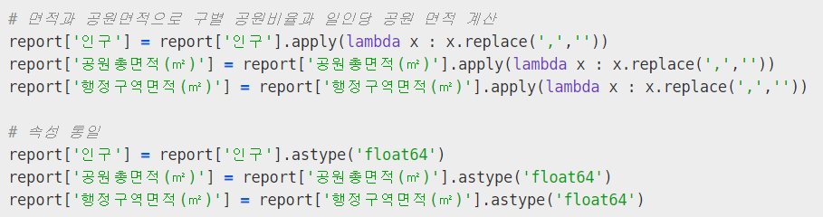
해결 방법
Lambda 함수를 사용하여 숫자 안의 반점을 지워주고, astype 함수를 사용하여 object를 float64형태로 바꿈.
Notes:
ASTYPE 데이터 타입 변경

Slide 12
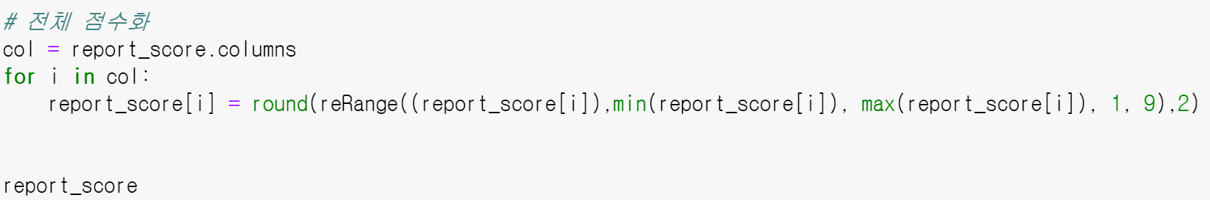
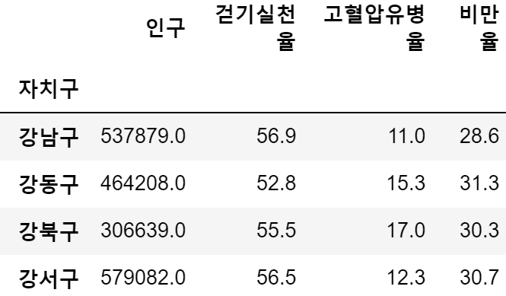
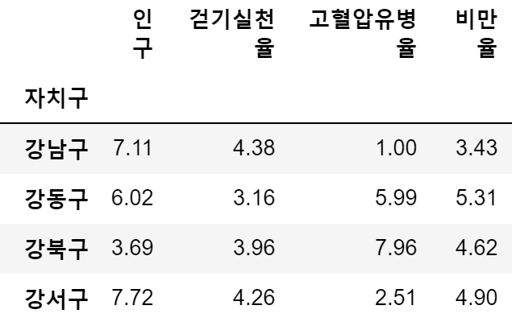
시행착오 2
☞ 시도
☞ 문제
서울시 구별 항목을 1부터 10까지 점수화하여 순위를 매기려고 시도.
고혈압 유병율과 스트레스 인지율 등 부정적인 항목의 수치가 높으면 점수도 함께 상승.
구별 점수를 측정할 때 정확도 떨어짐.

Slide 13
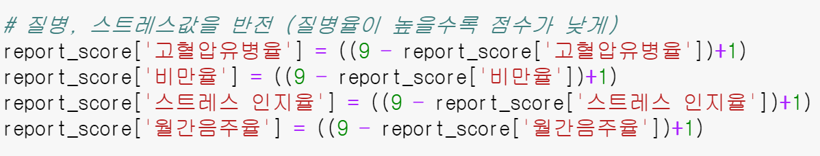
해결 방법

Slide 14
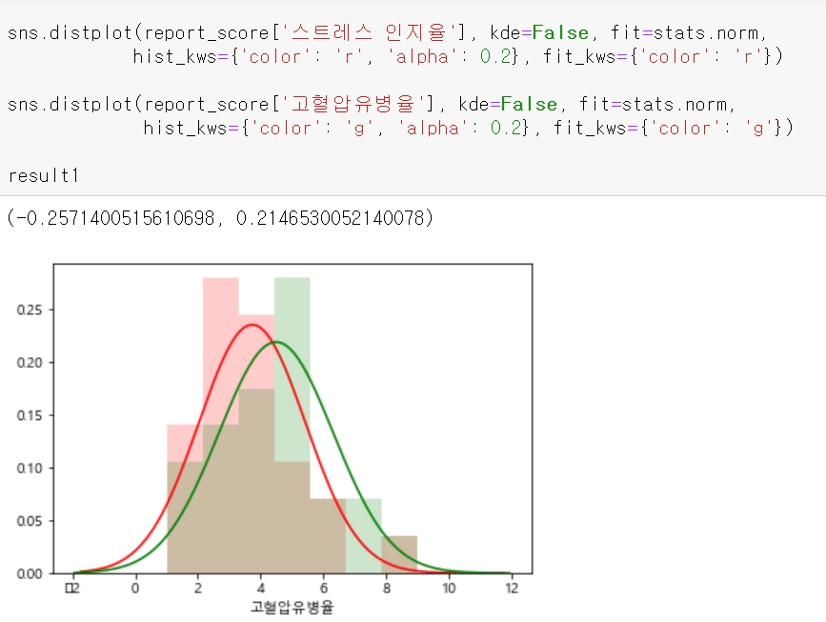
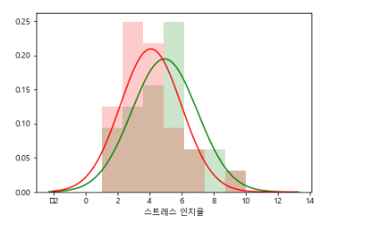
시행착오 3
☞ 시도
☞ 문제
두 그래프의 빈도 수에 따른 히스토그램
제작 시도.
X축의 라벨에 ‘스트레스 인지율’과 ‘고혈압유병율’이 함께 보이지 않고, ‘고혈압유병율’만 표시.

Slide 15
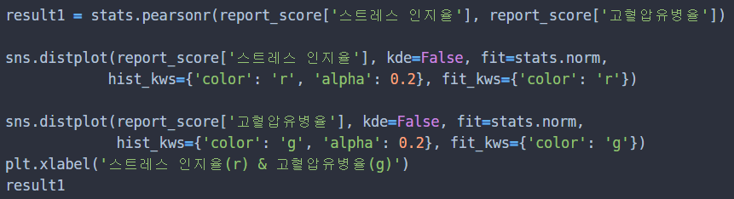
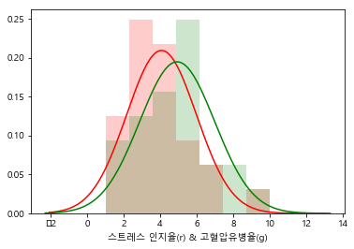
해결 방법
그래프 함수 뒤에 plt.xlabel(‘스트레스 인지율(r) & 고혈압유병율(g)’)을 넣어주어 그래프 하나에 두 개의 변수 내용을 담도록 함.

Slide 16
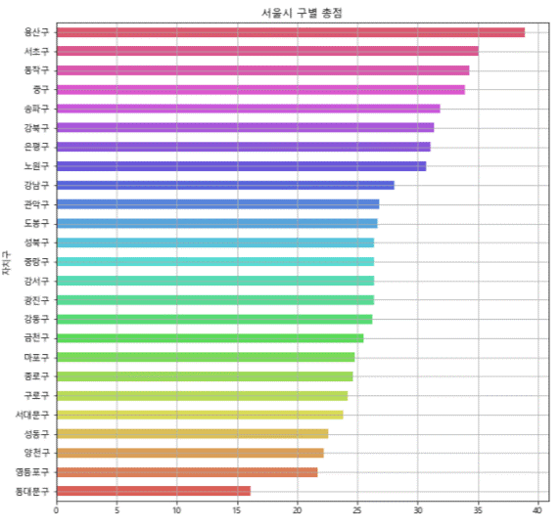
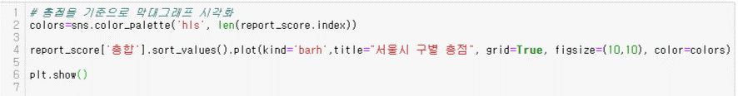
자료 시각화 ‘막대그래프’

Slide 17
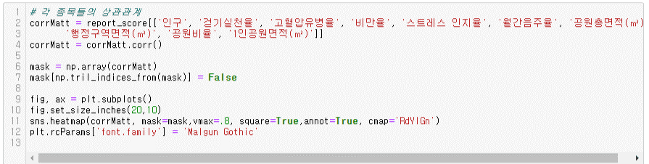
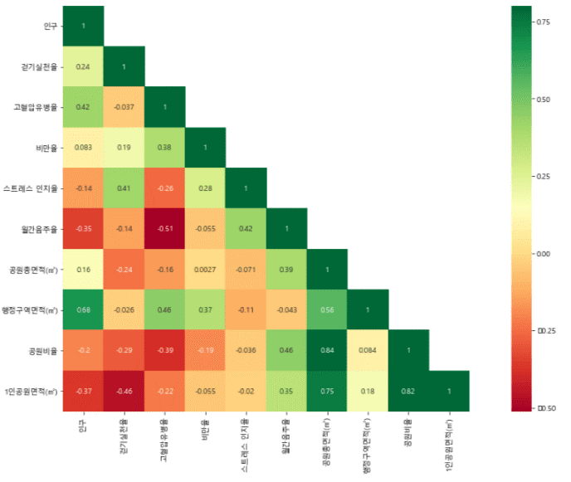
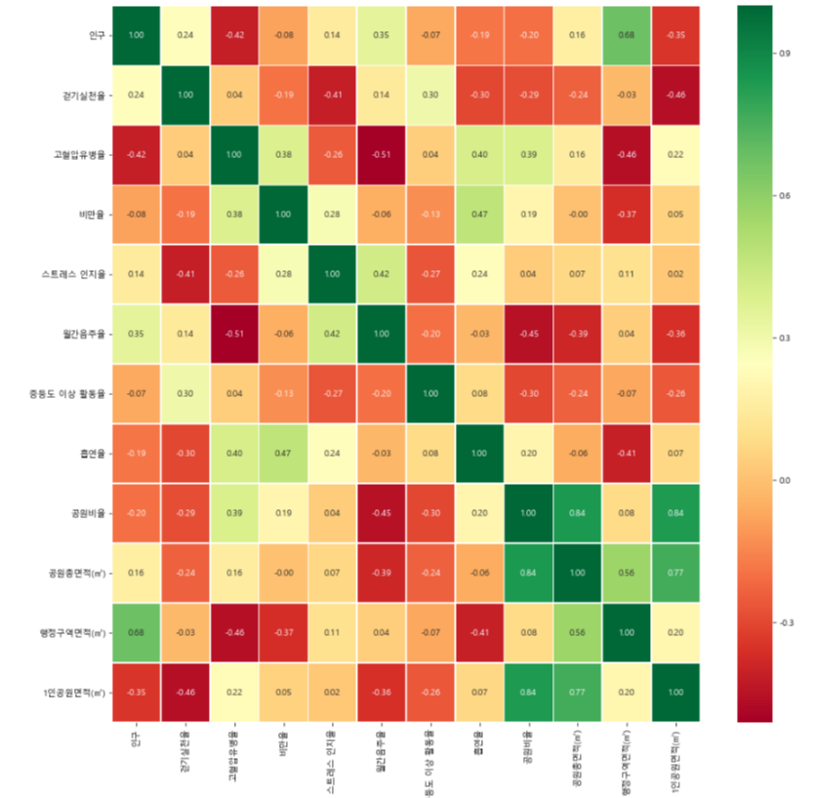
자료 시각화 – Heatmap 상관관계분석

Slide 18
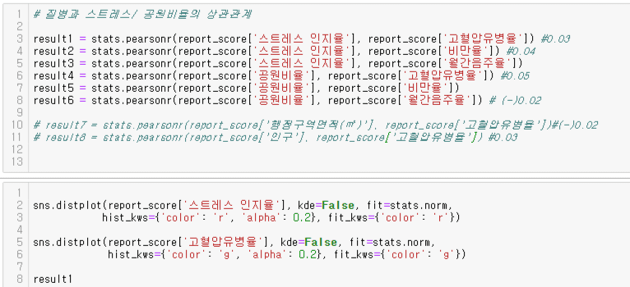
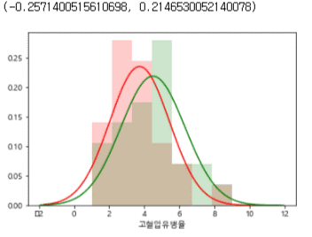
자료 시각화 – 히스토그램
Notes:
0.3

Slide 19
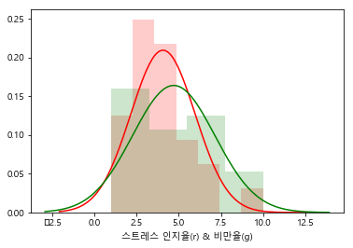
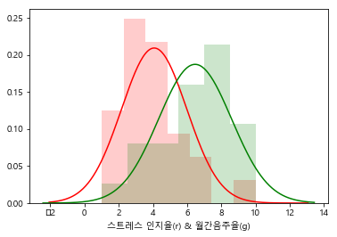

Slide 20
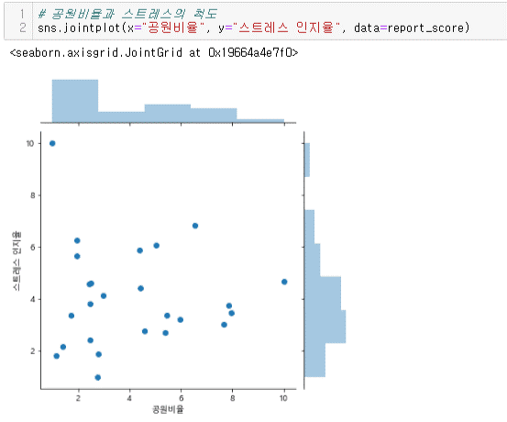
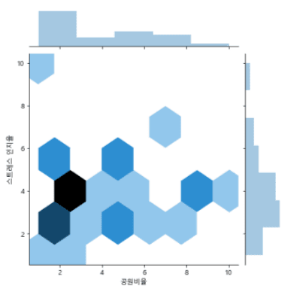
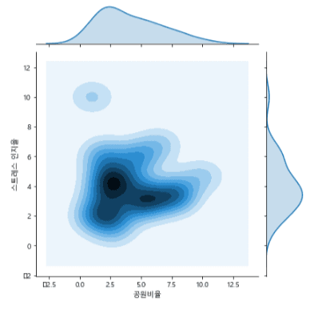
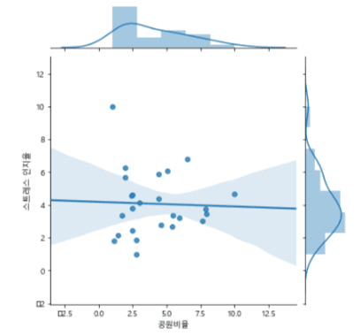
자료 시각화 – 조인트 플롯
kind=‘scatter'
kind='reg'
kind='hex'
kind=‘kde'
Notes:
Marginal 그래프에는 히스토그램, 중앙에는 산포도 / 회귀선 / 헥스빈6각 / kde

Slide 21
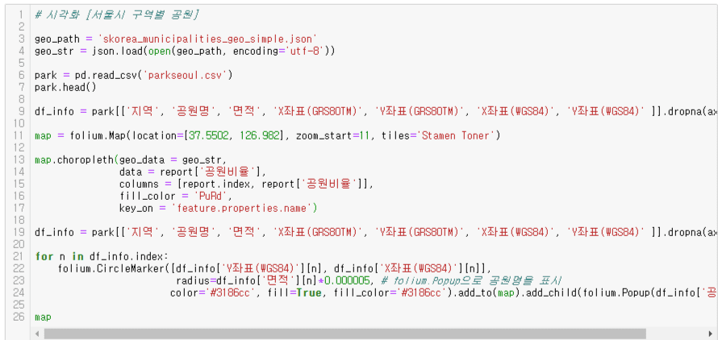
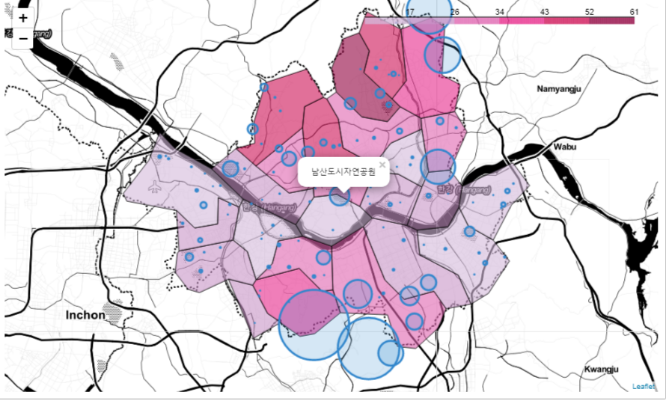
시각화 – folium choropleth Map + Circle
Notes:
Folium, Choropleth Map을 이용하여 지역구 면적에 따른 색을 표현하였고 공원의 위치데이터에 포인트를 생성하여 면적에 비례하여 크기를 표현하였고 클릭할 경우 공원이름을 표시하였습니다

Slide 22
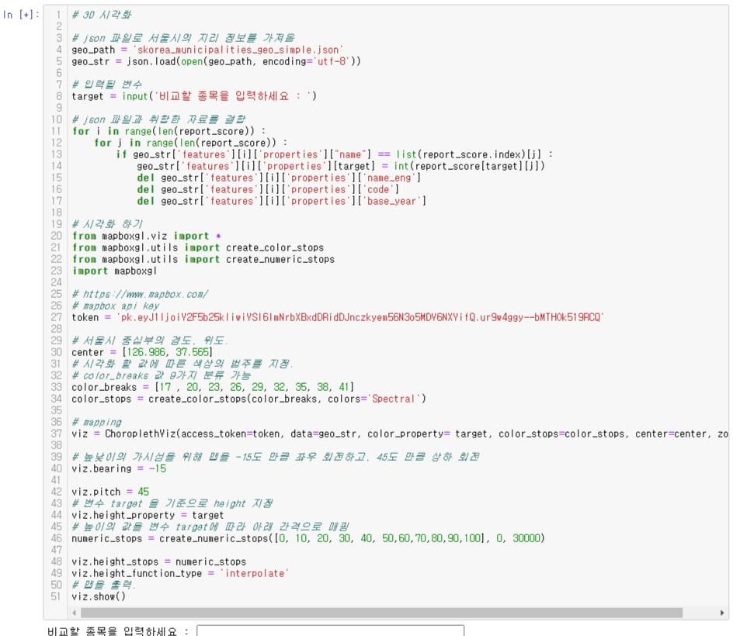
시각화 – mapbox + ChoroplethViz
Notes:
Mapbox access token ChoroplethViz 시각화

Slide 23
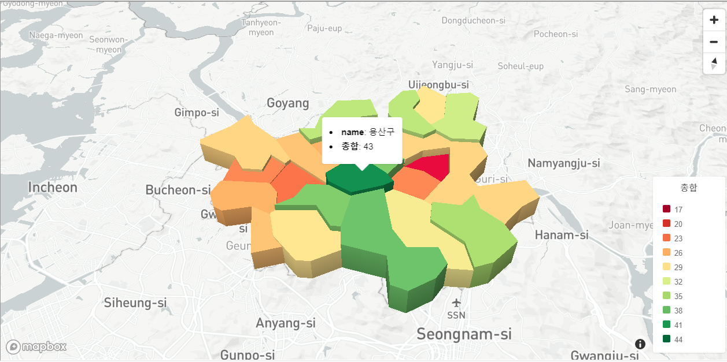
시각화 – mapbox + ChoroplethViz
Notes:
Mapbox access token ChoroplethViz 시각화

Slide 24
결론
일반적으로 공원과 녹지 면역↑ 질병↓
신체적, 정신적, 사회 관계적 측면 치유
도시 내의 공원시설과 산책길을 통해 체력 단련과
쾌적한 환경에서의 활동으로 심신을 건강하게!
Notes:
출처: 서울연구원

